Slide 1

1
6065 SISTEMAS DE CONTROL II
Jheyson F. Villavisan B

Slide 2

2
6065 SISTEMAS DE CONTROL II
Semana | Fechas | Nombre
1 | 5 agosto – 10 agosto | Introducción – Generalidades Intro Matlab
2 | 12 agosto – 16 agosto | Señales discretas / Digitales.
3 | 19 agosto –23 agosto | Transformada Z - Propiedades
4 | 26 agosto – 30 agosto | Representación Sistemas Transformada Z. Ecuaciones en diferencia
5 | 2 septiembre – 6 septiembre | Sistemas discretos de 1er y 2do orden .
6 | 9 septiembre – 13 septiembre | Examen Parcial 1
7 | 16 septiembre – 20 septiembre | Transformada De Fourier - Técnicas de discretización.
8 | 23 septiembre – 27 septiembre | Estabilidad Pruebas de estabilidad Jury
9 | 30 septiembre – 4 octubre | Lugar geométrico de las raíces
10 | 7 octubre – 11 octubre | Sistemas de Control TD
11 | 14 octubre – 18 octubre | El controlador PID
12 | 21 octubre – 25 octubre | Examen Parcial 2
13 | 28 octubre – 1 noviembre | Entrega proyecto 2 Diseño basado en LGR
14 | 4 noviembre – 11 noviembre | Diseño ecuaciones polinomiales
15 | 11 noviembre – 15 noviembre
16 | 18 noviembre – 22 noviembre
17 | 25 noviembre – 29 noviembre
18 | 3 diciembre – 7 diciembre | Examen Final

Slide 3

OBJETIVO
3
6065 SISTEMAS DE CONTROL II
Comprender la transformada de Fourier.

Slide 4
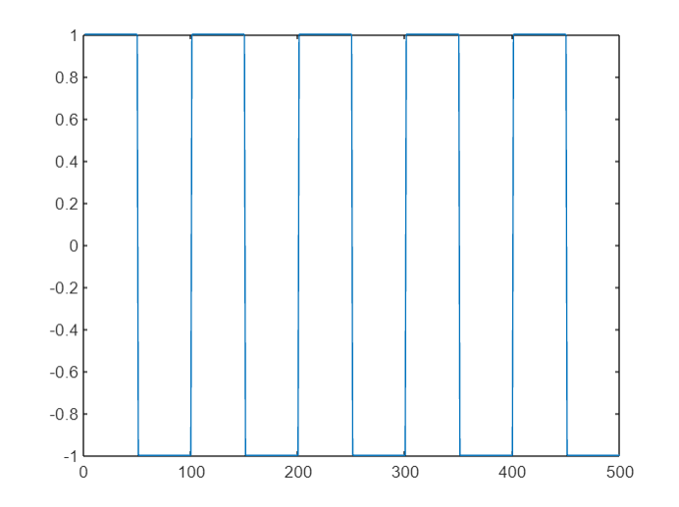
Actividad
4
6065 SISTEMAS DE CONTROL II
Halle la transformada de Fourier de la siguiente señal:
Código disponible en la carpeta de scripts.

Slide 5
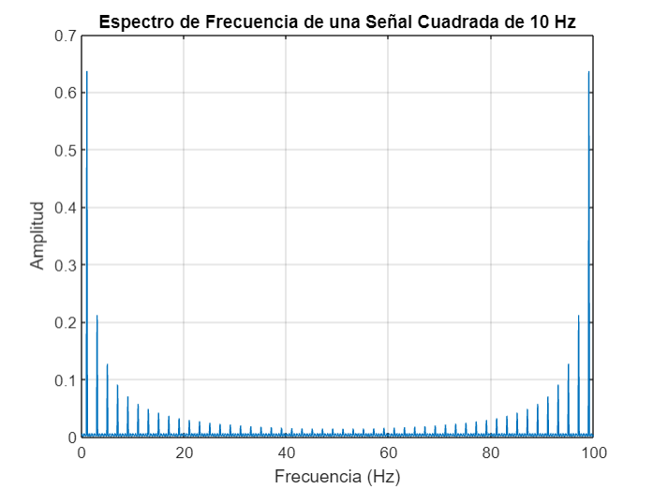
Resultado
5
6065 SISTEMAS DE CONTROL II

Slide 6
Actividad Para cada armónico de la señal producto de la transformada de Fourier grafique señales seno como se observa a continuación: f(X) = 2*Y sin (X) donde Y es la amplitud del armónico X es la frecuencia
6
6065 SISTEMAS DE CONTROL II

Slide 7
Actividad Para cada señal graficada, grafique la transformada de Fourier y sume las señales resultantes.
7
6065 SISTEMAS DE CONTROL II

Slide 8
Actividad Para cada señal graficada sume las señales resultantes. Concluya.
8
6065 SISTEMAS DE CONTROL II

Slide 9
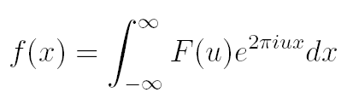
Transformada de Fourier: La Transformada de Fourier toma una señal en el dominio del tiempo y la descompone en sus componentes de frecuencia individuales. En otras palabras, permite representar una señal como una suma (o integral) de sinusoides de diferentes frecuencias, amplitudes y fases. Esta descomposición es útil porque muchas señales en la naturaleza y en la tecnología pueden analizarse de manera más efectiva en términos de sus componentes de frecuencia.
9
6065 SISTEMAS DE CONTROL II

Slide 10
Aplicación Transformada de Fourier: Análisis de Señales: La Transformada de Fourier se utiliza para analizar el contenido de frecuencia de señales como audio, imágenes, señales de radar, etc. Filtrado de Señales: Permite diseñar filtros que pueden eliminar o resaltar componentes de frecuencia específicas en una señal.
10
6065 SISTEMAS DE CONTROL II

Slide 11
Aplicación Transformada de Fourier: Comunicaciones: En la modulación y demodulación de señales para transmitir información de un lugar a otro. Compresión de Datos: Se utiliza en algoritmos de compresión de datos como JPEG (imágenes) y MP3 (audio).
11
6065 SISTEMAS DE CONTROL II

Slide 12
Proyecto Seleccione su canción favorita, usando la transformada de Fourier, filtre las señales correspondientes a la voz del cantante o cantantes.
12
6065 SISTEMAS DE CONTROL II

